Slide 1
Опыт работы: «Значение продуктивной деятельности для развития познавательных способностей дошкольников» (В рамках опыта работы МДОБУ «Дыхание творчества» - организация работы ДОУ по художественно - эстетическому развитию детей через различные формы творческой деятельности) воспитатель: Кадукова Светлана Владимировна МДОБУ «ЦРР» – Д/С № 43

Slide 2
Кадукова Светлана Владимировна
Воспитатель МДОБУ «ЦРР» д/с № 43 МО Кореновский район
Образование: высшее
Педагогический стаж :
13 лет
Педагогическое кредо :
«Учение с увлечением, воспитание с любовью и радостью».

Slide 3
Условия возникновения опыта.
Выбор темы исследования, посвященного проблеме целенаправленного и активного воздействия на развитие художественно - творческих способностей детей в процессе продуктивной деятельности возник не случайно. Она проектировалась с учетом современных социально – культурных запросов, Федеральных государственных образовательных стандартов, накопленного опыта реализации программы, проблемных моментов в моей практике, интересов и возможностей детей.

Slide 4
Задачи моего опыта:
1. Приобщать дошкольников к изобразительному искусству, продолжать знакомить с портретным жанром в искусстве
2. Формировать у детей эмоционально-личностное отношение к искусству, деятельности, окружающему
3. Использовать создание проблемных ситуаций, методы мотивации деятельности, интерактивные формы работы, ИКТ технологии с целью предупредить потерю интереса дошкольников к занятиям изобразительной деятельностью
4. Гармонично сочетать обучение и развитие творчества, акцентируя внимание ребенка на ощущениях, эмоциях и чувствах
5. Учитывать возрастные и индивидуальные особенности каждого ребенка, строя образовательный процесс в соответствии с его потенциальными возможностями
6. Создать художественную предметную среду, активизирующую самостоятельную изобразительную деятельность детей
7. Обеспечить на занятиях смену видов деятельности
8. Установить доверительные отношения с родителями воспитанников, по возможности привлекать их к творческо - образовательному процессу.

Slide 5
Ожидаемые результаты:
Дети
1.Появится потребность в общении с прекрасным в изобразительном искусстве
2.Появится желание и умение качественно и выразительно изображать человека в движении
3.Сформируется умение доводить начатое дело до конца, повысится самооценка, появится уверенность в своих способностях
Педагоги
1. Повысится профессиональная компетентность в вопросах художественно- эстетического воспитания детей
2.Развитие педагогического сотрудничества с семьями воспитанников
3.Появится заинтересованность и желание видеть в своих детях маленьких «художников»
4.Проявится интерес и активность к совместной деятельности с педагогами ДОУ

Slide 6
Этапы:
На первом этапе
изучала литературные источники и методические новинки по развитию и совершенствованию изобразительной деятельности по изображению мира людей детьми дошкольного возраста. Анализировала разделы по изобразительной деятельности в комплексных программах, касающихся работы по изображению человека и ознакомлению дошкольников с портретной живописью
На втором этапе
составляла цикл занятий по ознакомлению детей выпускной группы с портретной живописью, используя методические рекомендации Т. Комаровой и Н.Пантелеевой по ознакомлению с портретным жанром «Ознакомление детей 5-7 лет с искусством портрета», опубликованные в журнале «Дошкольное воспитание» (№№ 3 -5, 2005 г.)
На третьем этапе
непосредственная изобразительная деятельность детей.
Создание развивающей среды:
1) Сначала составляла список необходимого дидактического материала по решению проблемы.
2) По этому списку осуществляла подбор репродукций картин известных художников для проведения занятий по ознакомлению с портретной живописью.
3) Провела работу по созданию и изготовлению необходимых дидактических игр и пособий с целью обогащения предметно – развивающей среды, способствующей решению данной проблемы.
4) Приобрела необходимую художественную и искусствоведческую литературу.

Slide 7
Методы, приемы, способы, направления работы.
Систему работы по обучению детей изображению человека в движении составляют:
занятия по ознакомлению детей с изоискусством;
непосредственно занятия по обучению детей изображению человека в движении (рисование и лепка);
включение в образовательный процесс разнообразных дидактических игр и пособий.

Slide 8
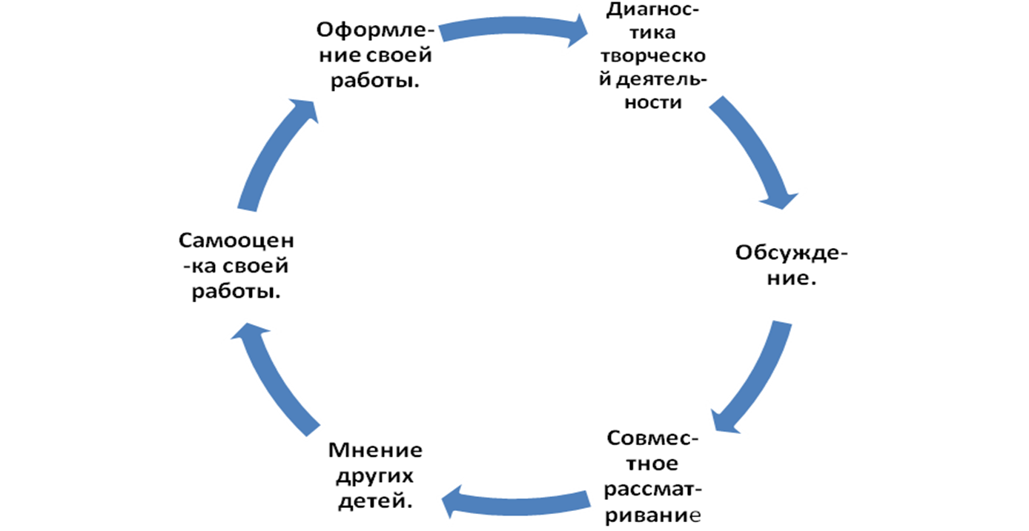
Анализ и оценка творчества детей

Slide 9
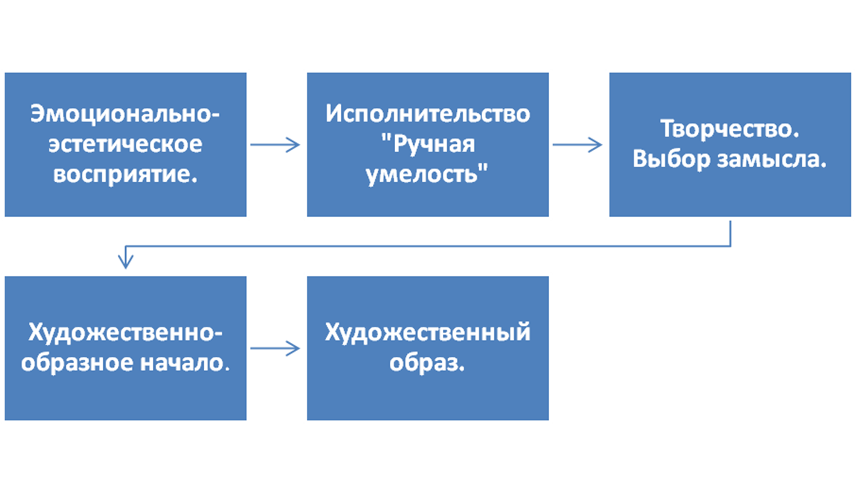
Взаимодействие компонентов творческой активности
в создании художественного образа

Slide 10
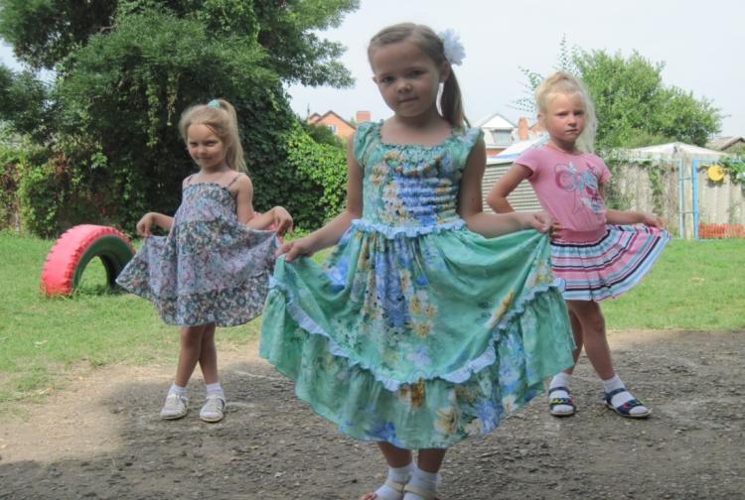
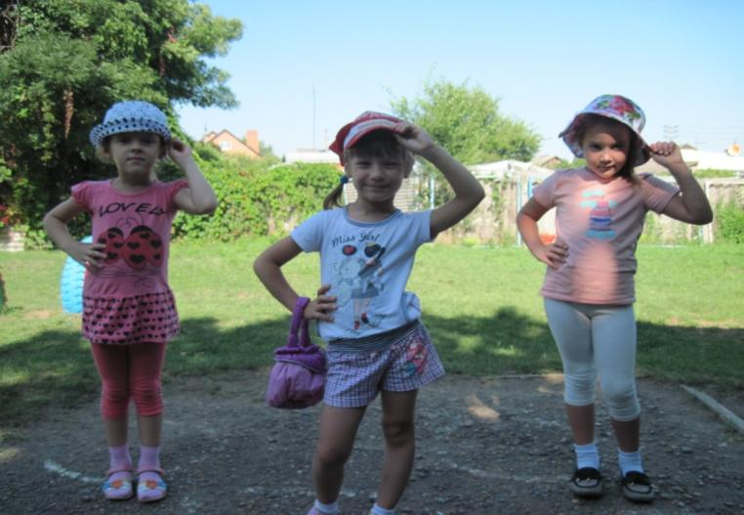
Приемы, направленные на познание своего тела. Пластический этюд «Мы – модели»

Slide 11
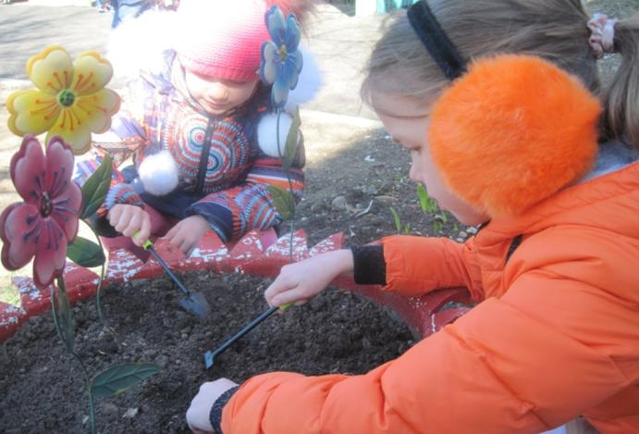
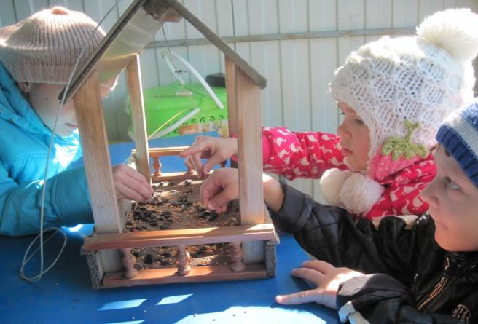
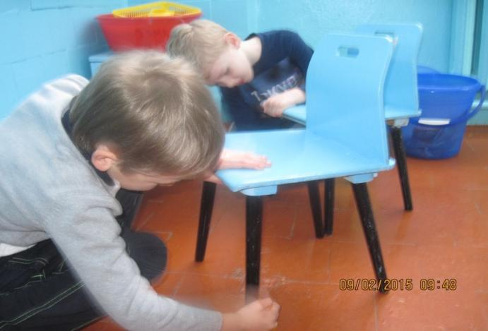
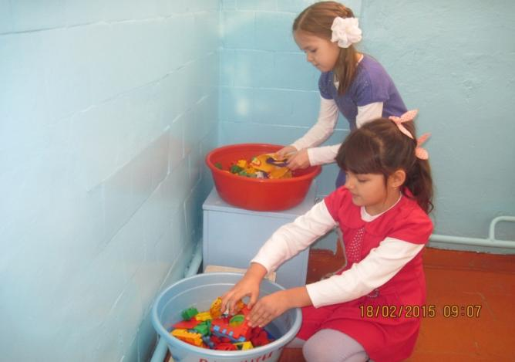
Выполнение различных видов трудовой деятельности

Slide 12
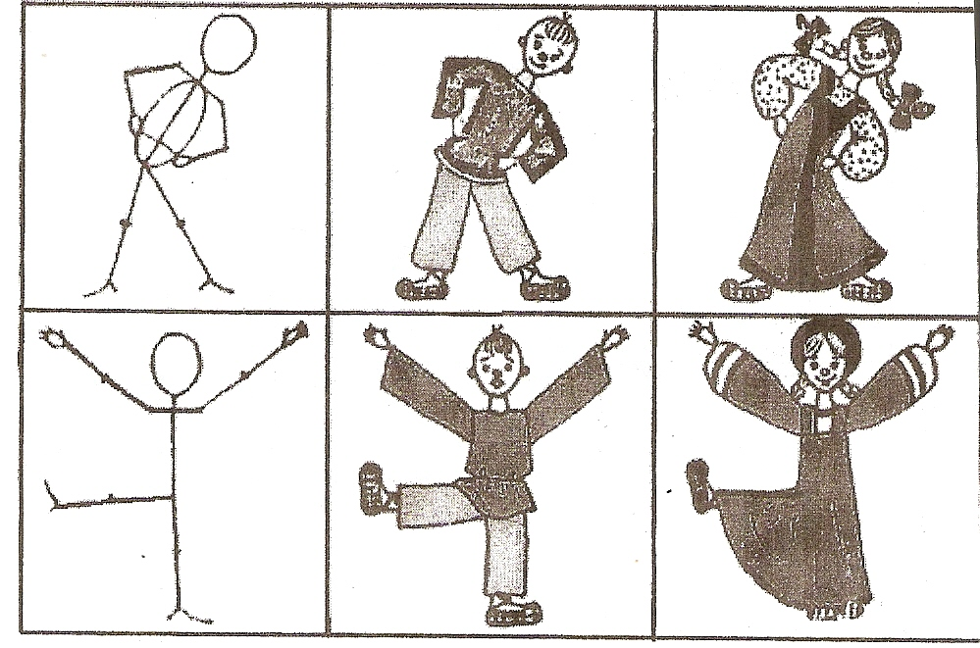
Дидактическое пособие «Палочные человечки»

Slide 13
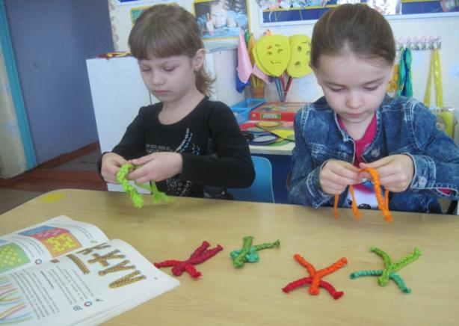
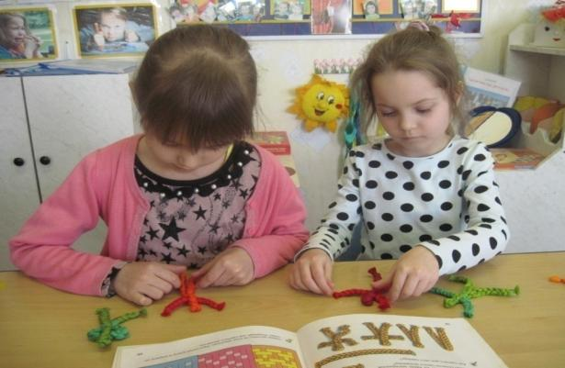
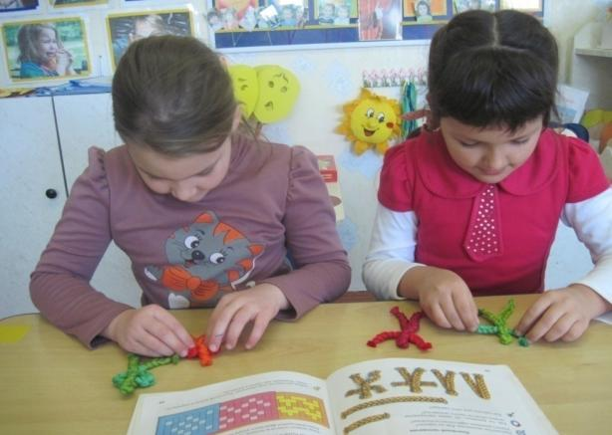
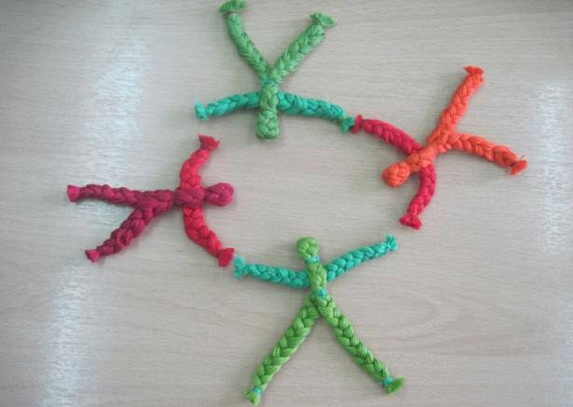
Ручной труд - плетение из ниток
«Двигающиеся человечки»

Slide 14
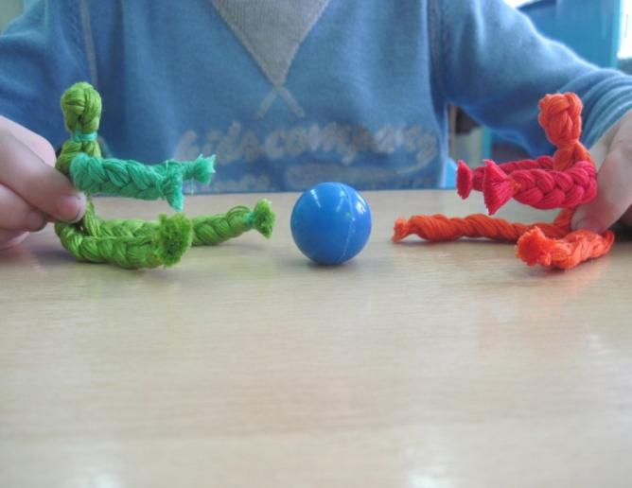
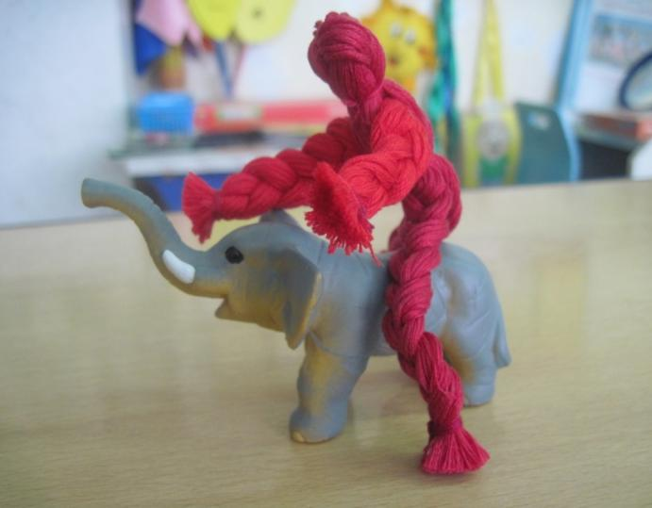
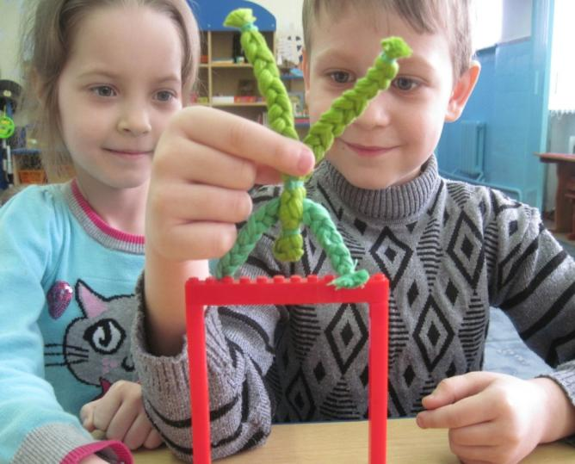

Slide 15
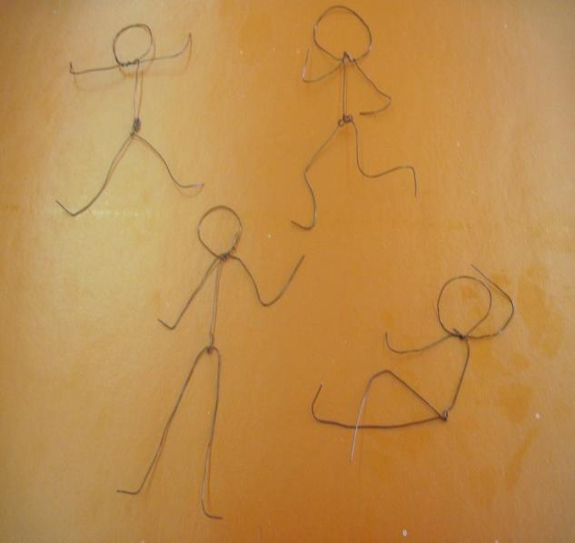
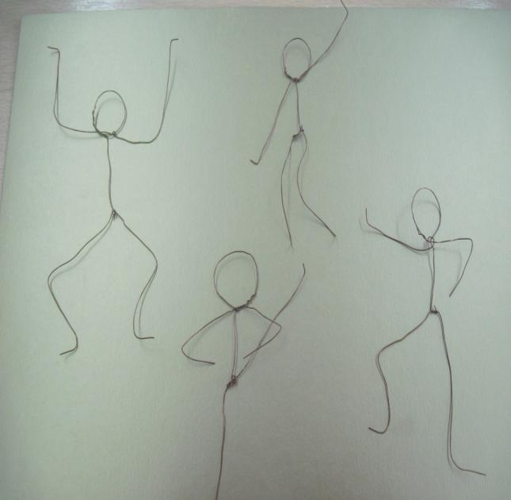
Дидактическая игра из проволоки
«Двигающиеся человечки».

Slide 16
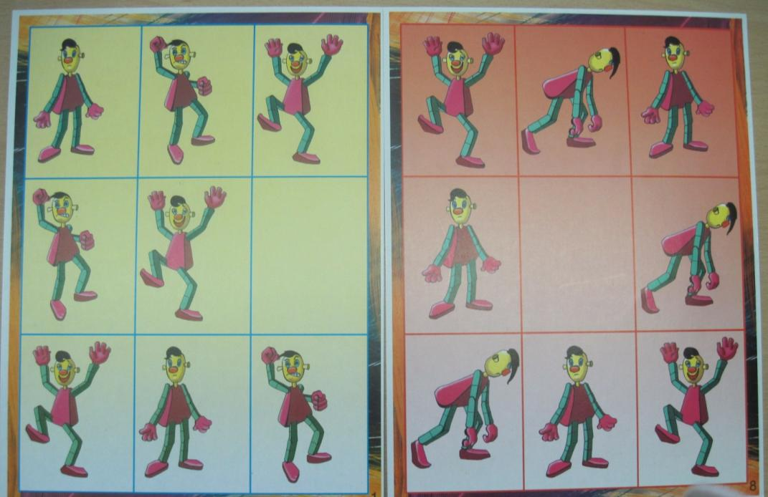
Развивающая игра «Заполни свободное место»

